Slide 1
2.2.5 控件的属性设定
2.2 LabVIEW编程初步

Slide 2
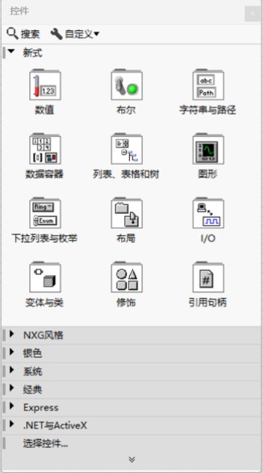
1. 控件的分类
（1）前面板的控件可分为数值、布尔、字符串与路径、数据容器、列表、表格和树、图形等。
（2）其中最常用的控件是：数值、布尔。

Slide 3
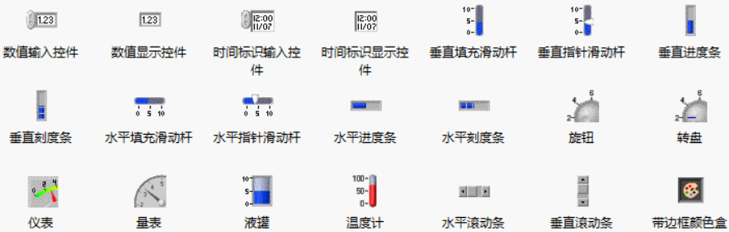
2. 数值控件
（1）主要完成参数设置和结果显示。
（2）数值控件有：

Slide 4
练习
（1）创建一个空VI，命名为“数值控件.vi”，并进行如下操作：放入各种数值控件。

Slide 5
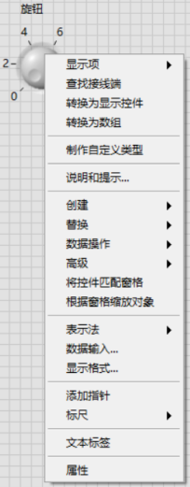
④数值控件的属性设置
a.在前面板窗口中放置一个数值输入控件“旋钮”，然后用鼠标右键单击该控件，会弹出一个快捷菜单，如右图所示：

Slide 6
④数值控件的属性设置
快捷菜单中有一些共同的选项：
①显示项（ Visible ltems ）：显示、隐藏控件的一些属性，如标签（Label）、标题（Caption）等。
标签（Label）是一个控件的标识，用户可以在前面板和框图程序中通过标签识别对象。
标题（Caption）只是控件的描述，不出现在框图程序中。
功能演示

Slide 7
④数值控件的属性设置
②查找接线端（Find Terminal）：在框图程序中高亮显示和该控件相对应的接线端。
功能演示

Slide 8
④数值控件的属性设置
③转换为输入／显示控件（ Change to Control／Indicator ）：输入和显示属性的转换。
功能演示

Slide 9
④数值控件的属性设置
④说明和提示…（Description and Tip…）：打开控件对象的说明／提示对话框。
设置“提示”后，鼠标指针停留在该控件则会显示提示。
功能演示

Slide 10
④数值控件的属性设置
⑤创建（Create）：创建局部变量、属性节点、引用、调用节点、所选项的簇等。

Slide 11
④数值控件的属性设置
⑥替换（Replace）：用其它控件对象来代替当前对象。
功能演示

Slide 12
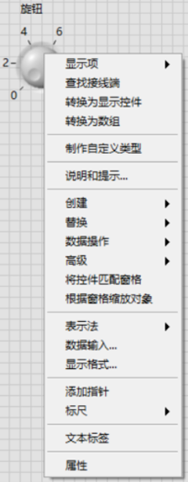
④数值型控件的属性设置
⑦数据操作（Data Operations）：对数据的操作。
重新初始化为默认值（ Reinitialize to Default Value ）
当前值设置为默认值（Make Current Value Default）
剪切数据（Cut Data）
复制数据（Copy Data）
粘贴数据（Paste Data）

Slide 13
④数值型控件的属性设置
什么是控件的默认值？
控件的初始值（打开VI时控件的值）。
用户刚创建的数值型控件的默认值为0，比如左边示例中“旋钮”的默认值为0。
但用户可以改变控件的默认值，比如可修改左边示例中“旋钮”控件的默认值为2。
功能演示

Slide 14
④数值型控件的属性设置
⑧高级（Advanced）：对前面板对象的高级操作：
快捷键…（Key Navigation）：快捷键的设置
同步显示（Synchronous Display）
自定义（Customize）
隐藏输入/显示控件（Hide Control／Indicator）：在前面板隐藏控件。如果要恢复显示，可到框图程序窗口，找到图标，单击右键后选择“显示输入/显示控件（ Show Control/Indicator ）” 。
启用状态（Enabled State）：确定对象是否有效，分为启用、禁用、禁用并变灰三种状态。
功能演示

Slide 15
④数值型控件的属性设置
在数值型控件Knob快捷菜单中还有:
表示法（Representation）
数据输入…（Data Range）
显示格式（Format and Precision）
添加指示针（Add Needle ）
标尺（Scale）
文本标签（Text Labels）
属性（Properties）

Slide 16
④数值型控件的属性设置
如下专有属性大多包含在“属性（ Properties ）”对话窗口中。
表示法（Representation）
数据输入…（Data Range）
显示格式（Format and Precision）
添加指示针（ Add Needle ）
标尺（Scale）
文本标签（Text Labels）

Slide 17
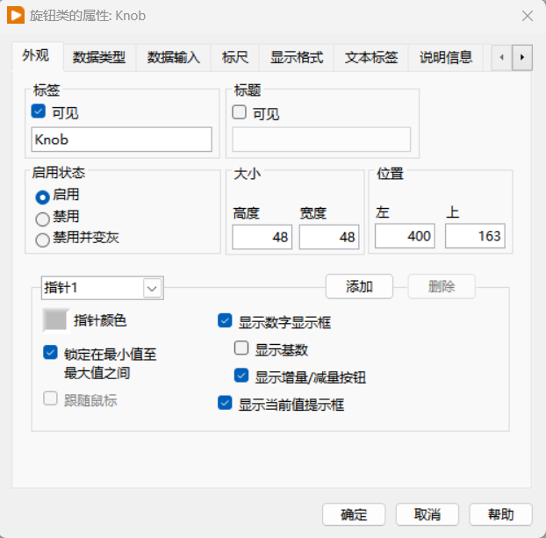
④数值型控件的属性设置
在控件快捷菜单中选择“属性”，将打开控件的属性对话窗口。

Slide 18
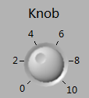

④数值型控件的属性设置
外观（Appearance）：外观设置。
可设控件的标签(Label)、标题 (Caption)、 启用状态（Enabled State）、大小、位置，可设该旋钮控件指针（Needle）颜色、显示数字显示框（Show Digital Display）等。

Slide 19
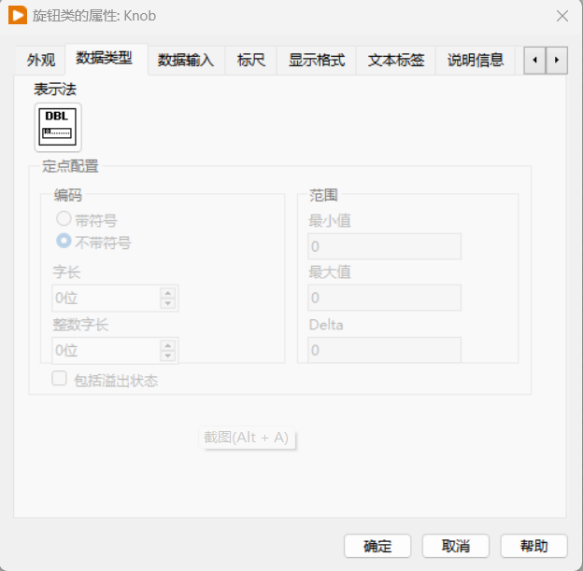
④数值型控件的属性设置
数据类型：数据类型设置。

Slide 20
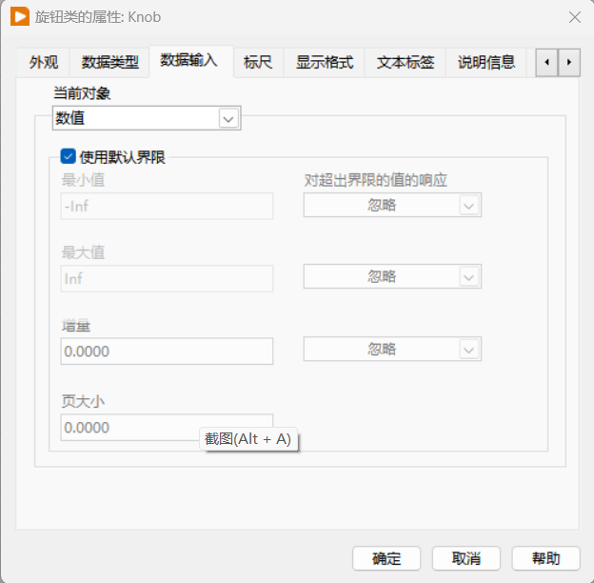
④数值型控件的属性设置
数据输入：数据范围设置。
可设置控件的最小值、最大值以及增量等。

Slide 21
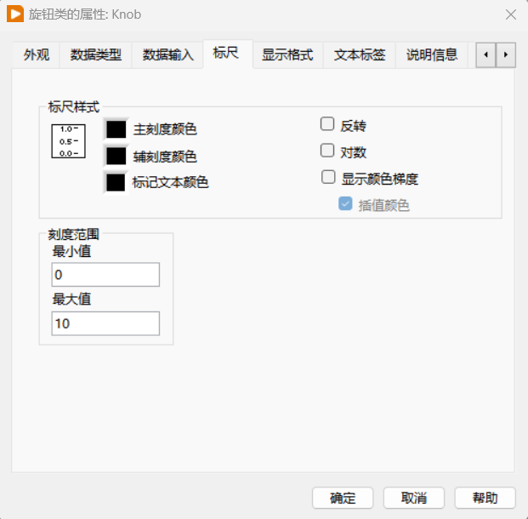
④数值型控件的属性设置
标尺（Scale）：标尺设置。
可设置刻度线的风格、刻度颜色、刻度反向、对数分布、显示颜色梯度，以及设置刻度范围。

Slide 22
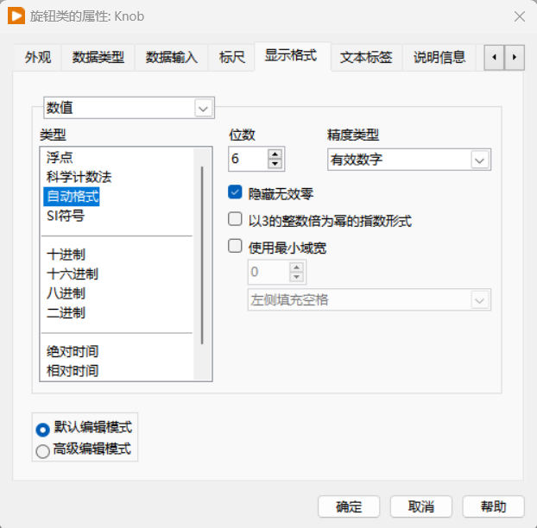
④数值型控件的属性设置
显示格式（Format and Precision）：数据表示格式和精度设置。
可选择设置数据表示为浮点、科学记数法、十六进制、八进制、二进制等以及数据的小数点后保留的位数。

Slide 23
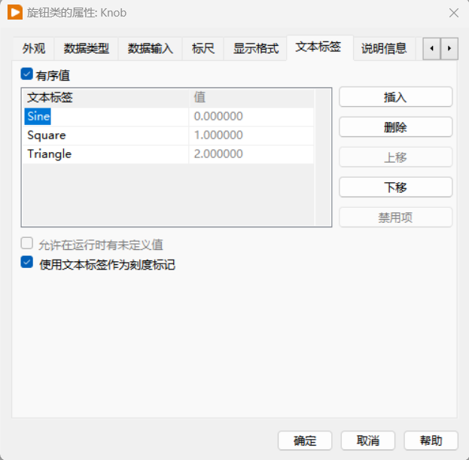
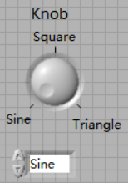
④数值型控件的属性设置
文本标签（ Text Labels ）：将该控件设置为文本刻度模式。
如将控件的文本刻度分别设置为Sine、Square和Triangle，控件在前面板的外观如下图。

Slide 24
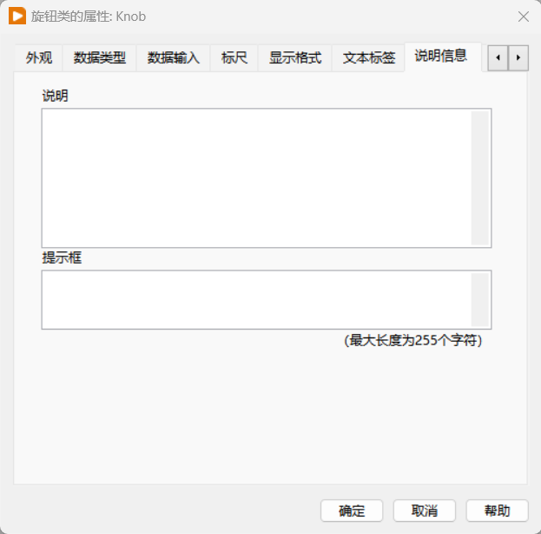
④数值型控件的属性设置
说明信息（Documentation）：设置鼠标指向时的提示性文字。

Slide 25
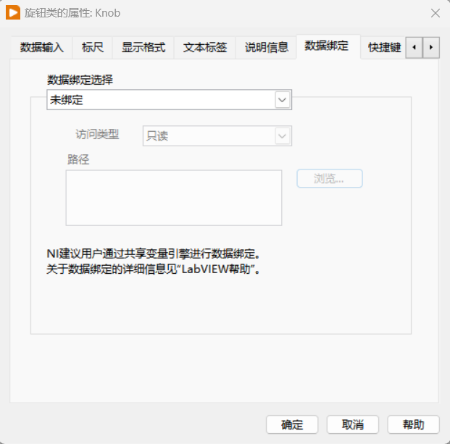
④数值型控件的属性设置
单击属性对话窗口右上角的移动按钮，还会出现数据绑定和快捷键的设置。

Slide 26
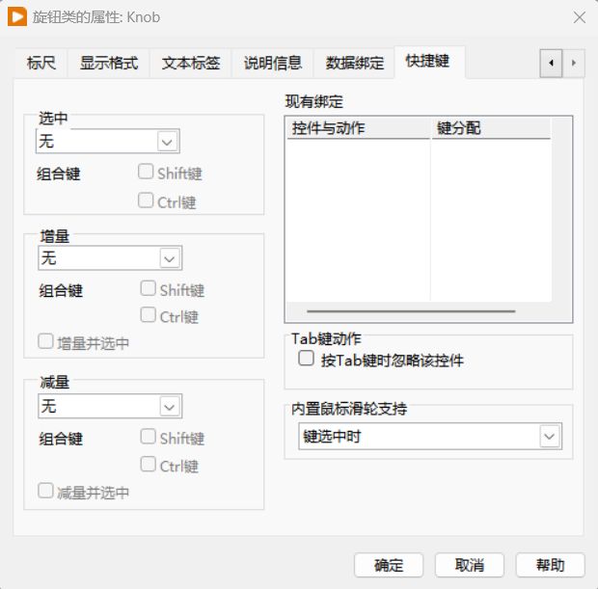
④数值型控件的属性设置
单击属性对话窗口右上角的移动按钮，还会出现数据绑定和快捷键的设置。

Slide 27
练习
（1）新建1个VI文件，然后进行如下操作：
①在文件中放置一个数值显示控件、1个旋钮和1个仪表控件；
②将数值显示控件设置为显示16进制数据（注意：整数才能设置）；
③将数值显示控件（Indicator）转换为数值输入控件（Control）.

Slide 28
练习
④将旋钮控件其设置为文字显示，显示高、中、低三个等级；
⑤鼠标指向旋钮控件，出现提示文字“我的第1个旋钮”；
⑤在前面板中使用“查找接线端”（ Find Terminal ）寻找旋钮控件的接线端；
⑥给仪表控件（Knob）增加一个附带的数值型控件。
功能演示

Slide 29
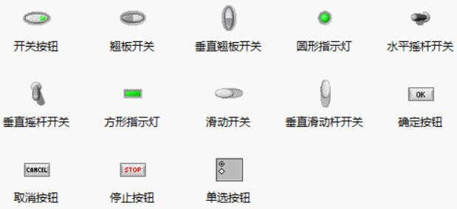
3. 布尔型控件
（1）布尔型控件的值只能是True和False；
（2）布尔型控件有：

Slide 30
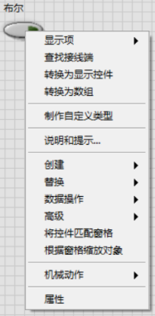
（3）布尔型控件的属性设置
a.在前面板窗口中放置一个布尔型控件，然后用鼠标右键单击该控件，会弹出一个快捷菜单，如下图所示。
布尔控件的特有选项

Slide 31
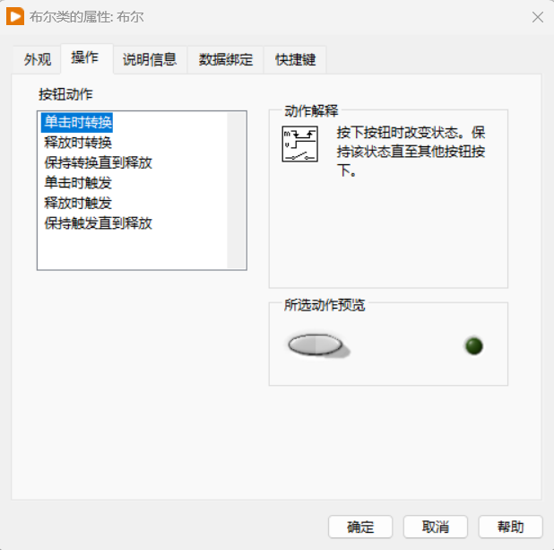
（3）布尔型控件的属性设置
b. 在快捷菜单中选择“属性”（Properties），会弹出该控件的属性窗口。

Slide 32
（3）布尔型控件的属性设置
1. 单击时转换（Switch When Pressed）
按下按钮时就改变状态
比如灯具开关
2.释放时转换（Switch When Released）
按下按钮不会改变状态，释放时才改变状态
比如插座开关

Slide 33
（3）布尔型控件的属性设置
3. 保持转换直到释放（Switch Until Released）
按下按钮时改变状态，松开按钮后恢复原来的状态
比如计算机的重启按钮（按下短接，松开断开）

Slide 34
（3）布尔型控件的属性设置
4. 单击时触发（Latch when pressed）
按下按钮时改变状态，并保持新状态，LabVIEW读取控件值后恢复原来的状态
5. 释放时触发（Latch when released）
按下按钮释放时改变状态，并保持新状态，LabVIEW读取控件值后恢复原来的状态

Slide 35
（3）布尔型控件的属性设置
6. 保持触发直到释放（Latch Until Released）
按下时改变状态，松开按钮且LabVIEW读取控件值后恢复原来的状态

Slide 36
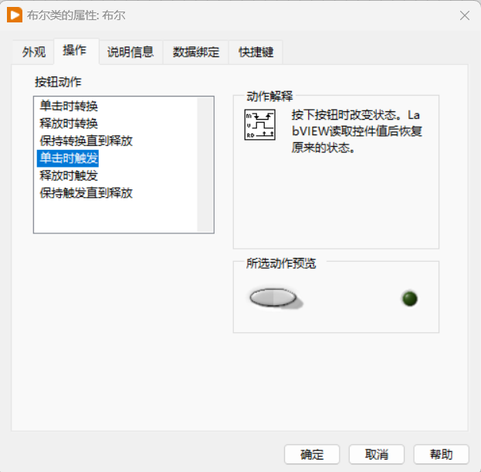
（3）布尔型控件的属性设置
动作方式
文字说明
图解
m表示鼠标的操作动作 ，下降沿表示鼠标左键按下的时刻，上升沿表示鼠标按键释放的时刻。
V 表示开关的值，0或1 。
RD 表示程序读取控件的时间点。

Slide 37
练习
（1）新建一个空白VI文件，在里面放入各种布尔型（Boolean）控件。

